Slide 1
Лекция 7.
Продолжение лекции
«Пять ключевых решений в области ИТ: превращение ИТ в стратегический актив»

Slide 2
Решение 5: инвестиции в ИТ и установление приоритетов
Руководитель компании стоимостью в 15 млрд. долл., занимающейся розничной торговлей, сказал следующее:
«Инвестиции в ИТ ничем не отличаются от любых других инвестиций. Вам нужно получить хорошую прибыль — или вы станете банкротом. Просто с ИТ это происходит быстрее!»

Slide 3
Решения об инвестициях в ИТ, как правило, являются наиболее заметными и противоречивыми из всех пяти решений в отношении ИТ.
Некоторые проекты получают одобрение, другие отвергаются, третьи попадают в разряд «замороженных» и ждут выполнения нелегкого требования ответственных лиц «повторно изучить ситуацию в бизнесе» или «предоставить более полную информацию».
Предприятия, создающие высокую стоимость благодаря использованию ИТ, сосредоточивают инвестиции на приоритетных стратегических направлениях, понимая разницу между необходимыми и желаемыми возможностями ИТ.

Slide 4
Решения об инвестировании в ИТ направлены на три основных вопроса:
сколько средств необходимо вложить;
во что вкладывать средства;
каким образом согласовать разнородные производственные нужды.
Рассмотрим каждый из этих вопросов, обращая внимание на то, что управление ИТ является незаменимым инструментом для согласования различных взглядов.

Slide 5
1. Сколько средств необходимо?
Процесс инвестирования в ИТ должен определять, сколько средств необходимо тратить на ИТ.
Непостоянство прибыльности инвестиций в ИТ заставляет многих руководителей задумываться, не слишком ли мало или, наоборот, не слишком ли много они инвестируют.
Зачастую для определения необходимого объема инвестиций они обращаются к отраслевым стандартам. Но в процветающих компаниях стандарты являются всего лишь отправной точкой.
Руководители обращают внимание на стратегическую роль, которую ИТ играют в организации, и устанавливают на всем предприятии тот уровень финансирования, который позволит технологии достичь поставленной цели.

Slide 6
Компании UPS и Federal Express представляют убедительное доказательство того, что стандарты являются лишь отправной точкой.
Обе компании ежегодно вкладывают в ИТ около 1 млрд. долл., но фирма FedEx, годовой доход которой составляет около 20 млрд. долл., на треть меньше UPS. Разница в уровнях затрат отражает различия в стратегических подходах к ИТ.
Реализуемая в UPS стратегия развития ИТ, которая уходит корнями в научную организацию труда, сосредоточена на повышении эффективности бизнеса, требующего последовательности и надежности.В противоположность этому компания FedEx полагается на ИТ в вопросах обеспечения оперативного реагирования на индивидуальные потребности клиентов.
Безусловно, в UPS также используется определенная технология для удовлетворения нужд отдельных клиентов, а в FedEx применяется технология для обеспечения непрерывного предоставления услуг, ориентированных на различные потребительские сегменты. Тем не менее сущность стратегий двух компаний в бизнесе и ИТ различна. Обе они добились успеха, так как смогли точно определить оптимальный уровень затрат, соответствующий реализуемым стратегиям.

Slide 7
2. Как распределить средства, выделяемые на ИТ: портфель инвестиций в ИТ?
Как и в работе с любым инвестиционным портфелем, для управления портфелем ИТ-инвестиций необходимо, чтобы поставщики и клиенты договорились о показателях успешности.
Разница в стратегических условиях ведет к тому, что на предприятиях существуют различные уровни ИТ-инвестиций, различные портфели ИТ-инвестиций и различные показатели эффективности.
Согласно исследованиям, предприятия, имеющие более высокий доход от использования ИТ, уделяют этим показателям особое внимание. На таких предприятиях каждый год частью инвестиционного процесса становится соглашение между руководством предприятия и менеджерами подразделений ИТ, регламентирующее конкретные показатели для определения стоимости портфеля инвестиций в ИТ для бизнеса.

Slide 8
Для того чтобы подчеркнуть коммерческий аспект использования ИТ, многие предприятия считают полезным представить ИТ-инвестиции предприятия в виде портфеля по аналогии с портфелями финансовых инвестиций у индивидуальных инвесторов. Управление портфелем позволяет ответственным лицам приводить его в соответствие со стратегией развития предприятия, а также уравновешивать риск и прибыль.
Чтобы управлять портфелем инвестиций в ИТ, необходимо денежные средства, выделяемые на реализацию каждого проекта, или статьи в бюджете, классифицировать по категориям, отражающим цели бизнеса.
Группировка предложенных инвестиций по коммерческим целям позволяет руководству отбирать проекты, способные сформировать портфель в соответствии со стратегией компании. Наличие информации о том, как на протяжении некоторого времени работали инвестиции в каждой из кате­горий, помогает принимать более продуманные решения относительно будущих инвестиций.

Slide 9
Один из подходов к анализу портфеля ИТ-инвестиций предусматривает выделение четырех классов активов ИТ, каждый из которых связан с определенной управленческой задачей:
1) стратегические активы (получение конкурентного преимущества);
2) информационные активы (предоставление информации);
3) транзакционные активы (обработка операций и снижение затрат);
4) инфраструктурные активы (обеспечение совместно используемых услуг и интеграции).

Slide 10
Классификация ежегодных инвестиций предприятия облегчает проведение стратегического анализа и поднимает вопросы специфики инвестиционных решений.
Например, она помогает решить, действительно ли необходимо во время экономического спада выделять 40% годовых инвестиций в ИТ на финансирование рискованного высокодоходного класса стратегических активов?
Или стоит переориентировать портфель инвестиций на поддержание класса транзакционных активов с низким уровнем риска и стабильной доходностью?
Можно ли позволить себе в качестве альтернативы низкий уровень инвестиций в инфраструктуру еще в течение одного года?

Slide 11
Все большее число предприятий начинают воспринимать подходы к формированию портфеля инвестиций в ИТ как часть общекорпоративных процессов инвестирования в ИТ и установления приоритетов.
Эти предприятия приспосабливают определение классов активов к особенностям бизнеса и разрабатывают показатели для измерения эффективности инвестиций в ИТ. Концепция портфеля инвестиций в ИТ помогает менеджерам приводить в соответствие и изменять инвестиции тогда, когда меняется стратегия предприятия или экономический климат.
Сопоставление портфеля инвестиций с отраслевыми показателями приводит к вопросу о том, насколько удачно портфель инвестиций в ИТ соотносится со стратегией компании, и позволяет руководителям принимать более обоснованные решения по инвестициям с учетом конкуренции. Важно ответить на вопрос: способны ли мы, основываясь на нашей стратегии, объяснить различия между нашим портфелем инвестиций в ИТ и отраслевыми показателями? Если объяснение «внушает доверие», значит, портфель инвестиций сформирован правильно.

Slide 12
Любые решения по инвестициям в бизнес неотъемлемо связаны с рисками, поэтому высшие руководители хорошо знакомы с оценкой риска.
Инвестиции в ИТ могут привести компанию к четырем видам риска:
рыночному,
финансовому,
организационному
и техническому.
Как правило, предприятия располагают тщательно разработанными шаблонами реализации предложений по инвестициям в ИТ, требующими подробного рассмотрения каждого вида риска.
Помимо этого сам портфель ИТ-инвестиций несет в себе определенный риск, который практически не отличается от риска портфеля ценных бумаг. Как и портфель ценных бумаг, удачно подобранный портфель ИТ-инвестиций может способствовать снижению совокупного риска для владельца.

Slide 13
3. Как согласовать разнородные нужды: приведение ИТ-инвестиций в соответствие со стратегическими приоритетами
Вероятно, наиболее важным признаком успешного процесса инвестиций в ИТ является гарантия того, что затраты предприятия на развитие ИТ отражают стратегические приоритеты компании.
В рамках инвестиционных процессов потребности отдельных бизнес-единиц, как и общие потребности компании в целом, должны быть согласованы.
Руководство многих предприятий ценит независимость своих бизнес-единиц и поддерживает их стремление производить ИТ-инвестиции в соответствии с их стратегиями. В других компаниях подчеркивается важность общекорпоративной эффективности и даже интеграции.

Slide 14
Компании, предпринимающие попытки убедить независимые бизнес-единицы в необходимости финансирования совместно используемой инфраструктуры, как правило, сталкиваются с определенным сопротивлением.
Чтобы его преодолеть, руководители должны четко сформулировать общекорпоративные цели построения совместной инфраструктуры и предоставить руководителям бизнес-единиц соответствующие стимулы, чтобы потребности предприятия в целом рассматривались как приоритетные по сравнению с нуждами отдельных бизнес-единиц.

Slide 15
Технику принятия решений об инвестициях в ИТ можно использовать в ходе внесения стратегических изменений, что видно из опыта компании State Street Corporation.
Традиционно в этой компании в ИТ предусматривали относительно небольшие вложения в развитие центральных служб. Затем каждая бизнес-единица самостоятельно определяла дополнительный объем финансирования, исходя из своих приоритетных целей.
Недостатком подобного подхода является то, что в разных бизнес-единицах может осуществляться финансирование множества сходных инициатив. Осознав эти недоработки, высшее руководство корпорации State Street перешло к управлению общекорпоративным бюджетом ИТ, для того чтобы повысить прибыль на инвестирование в ИТ.

Slide 16
В 2001 г. исполнительный комитет по работе с информационными технологиями компании State Street (Information Technology Executive Committee, ITEC) взял на себя ответственность за включение инвестиционных потребностей в ИТ отдельных бизнес-единиц в общий бюджет корпорации по развитию ИТ.
В состав ITEC вошли директор по операционным вопросам, директор по управлению активами, директор по ИТ и другие руководители различных бизнес-единиц компании.
Осенью руководители каждой из бизнес-единиц совместно с директором по ИТ определили на будущий год основные проекты по ИТ, связанные с развитием как бизнеса, так и инфраструктуры, а затем классифицировали их по вкладу в достижение целей развития корпорации и в реализацию стратегии каждой бизнес-единицы.
Результатом анализа стало создание первоначального портфеля всех проектов по ИТ, предложенных для осуществления в следующем году. Затем ITEC сформировал оптимальный для всего предприятия портфель инвестиций в ИТ, который отвечал целям корпорации, связанным с ростом, не выходя за рамки бюджета для ИТ.

Slide 17
Один из директоров по ИТ выделил несколько преимуществ работы ITEC по составлению бюджета по сравнению с работавшими ранее комитетами по инвестициям в ИТ:
«Обсуждение общекорпоративного бюджета в области ИТ способствует повышению доходов от использования ИТ в отличие от концентрации на нуждах отдельных бизнес-единиц. Дело в том, что руководители бизнес-единиц не всегда могут оценить воздействие общекорпоративных инвестиций в инфраструктуру. Когда же им приходится рассматривать инфраструктурные инвестиции совместно с инициативами бизнес-единиц, они приходят к осознанию ценности этих инвестиций для общекорпоративной инфраструктуры, так как все они будут ее использовать».

Slide 18
Инвестирование в ИТ и установление приоритетов заставляют деньги работать.
Если высшее руководство не разъяснило или не сообщило сотрудникам о сущности стратегии предприятия либо стратегия меняется настолько часто, что вкладывать деньги в реализуемую стратегию не имеет смысла, то процесс инвестирования в ИТ останавливается.
Никакая схема или анализ не смогут заменить четкого стратегического направления. Когда комитет по инвестициям понимает свои задачи, он может вкладывать средства в ИТ для получения значительных доходов.
Пять решений в области ИТ не могут рассматриваться изолированно. Если модель управления разработана удачно, то принимаемые решения будут усиливать друг друга, обеспечивая успешное достижение стратегических целей.

Slide 19
Связь пяти решений по управлению ИТ
Каждому из пяти решений необходимо уделить особое внимание, но ни одно из них не может быть принято отдельно от других.
Неудивительно, что управление ИТ — непростая задача!
Но, хотя все решения требуют внимания со стороны руководства, ясно сформулированный подход к управлению способствует распределению обязанностей по принятию решений между правильно расставленными людьми, понимающими необходимые требования и их последствия. Кроме того, формализация вклада в принимаемые решения через процессы управления обеспечивает наиболее важные связи и обратную связь по этим ключевым решениям.

Slide 20
Чтобы подвести итоги предыдущих лекций и представить основу для разработки управления, мы предлагаем серию вопросов, отражающих каждое из решений (табл. 2.2).

Slide 21
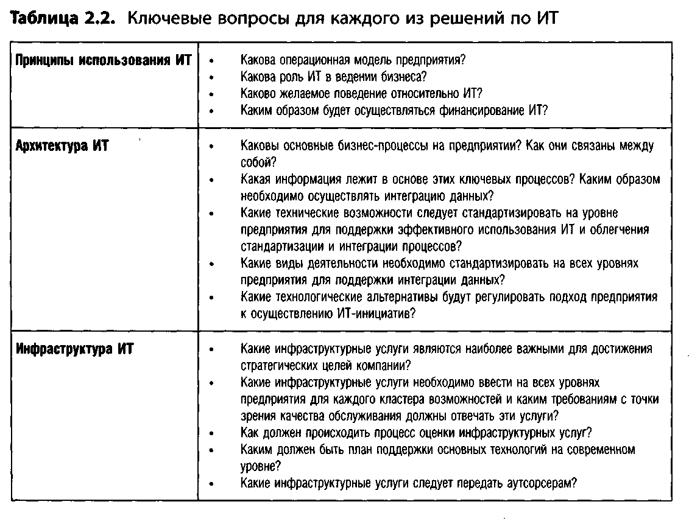

Slide 22
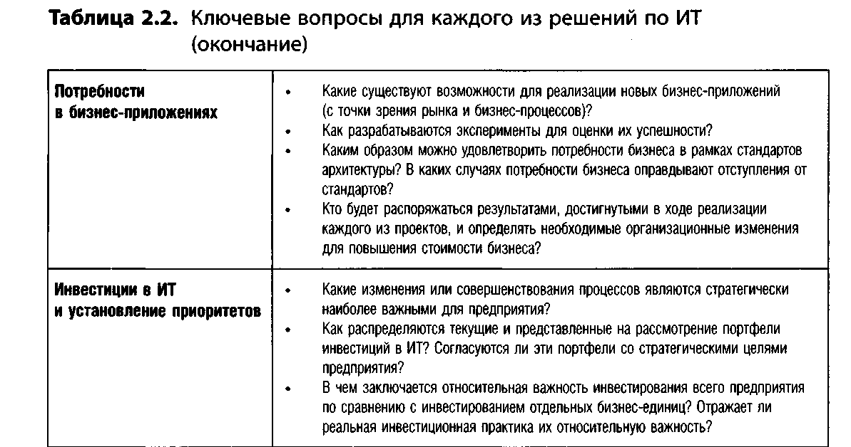
Последовательный ответ на эти и подобные им вопросы входит в обязанности людей, принимающих решения на основе модели управления.

